Slide 2
Platform voor automatisatie van firewall configuraties en deployment
Bachelor proef
Gerrit Van Mol
09/06/2022

Slide 3
Agenda
Doel
Probleem stelling
Originele oplossing
Huidige aanpak
Platform zelf
Demo
Besluit en bedenkingen

Slide 4
Doel
1

Slide 5
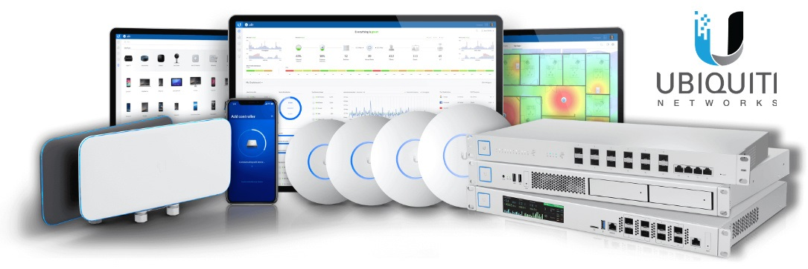
Doel
Platform voor “software defined networking”
Beheer/configuratie van firewalls

Slide 6
Probleem stelling
2

Slide 7
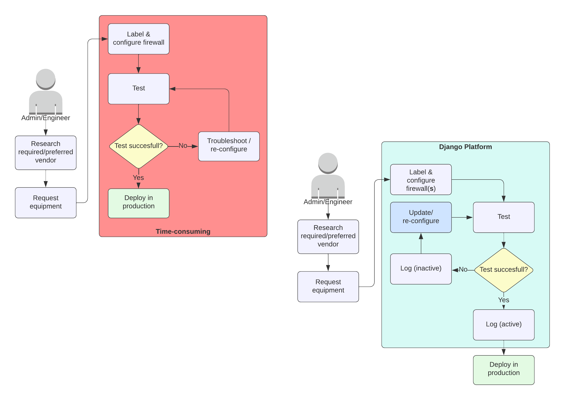
Probleem stelling

Slide 8
Originele oplossing
3

Slide 9
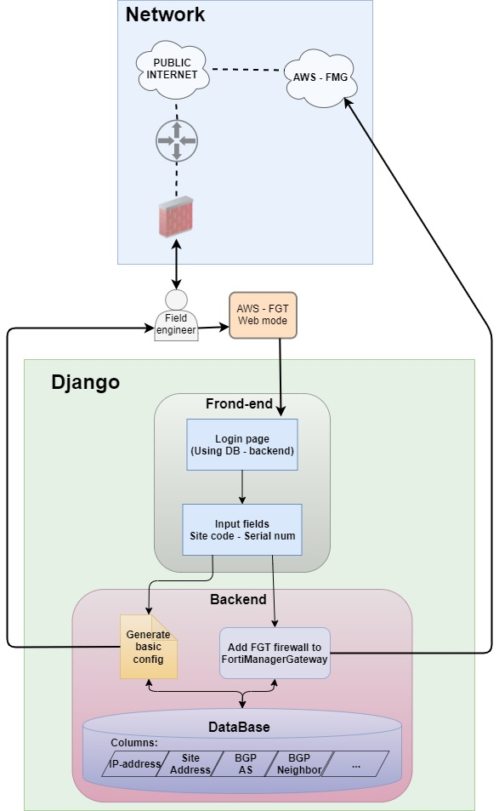
Originele oplossing

Slide 10
Huidige aanpak
4

Slide 11
Huidige aanpak

Slide 12
Platform zelf
5

Slide 13
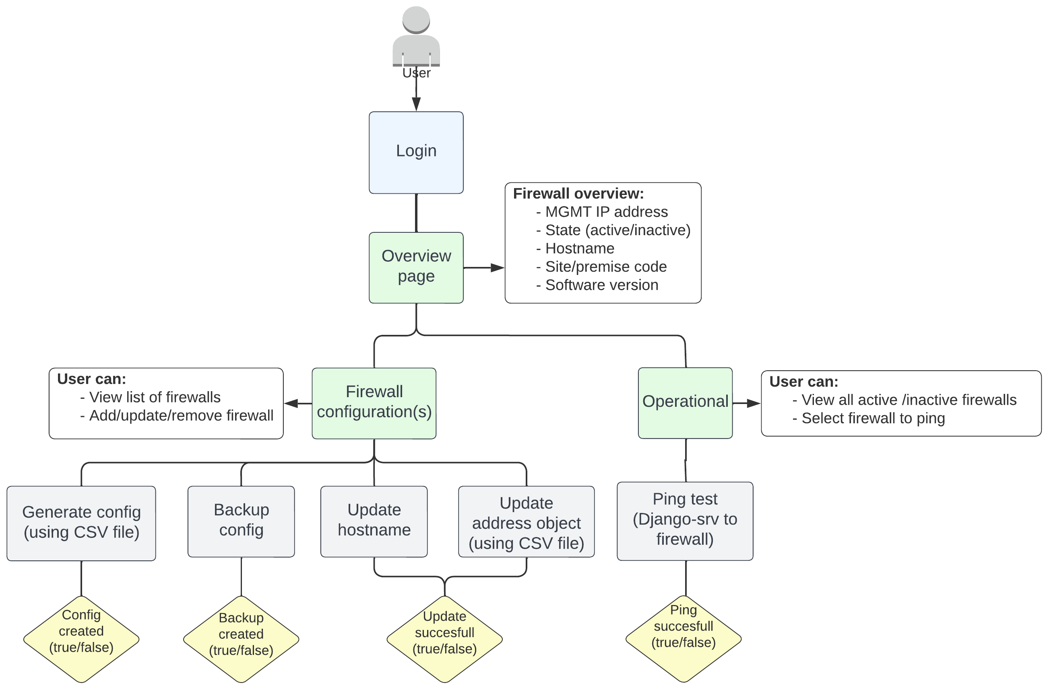
Platform zelf

Slide 14
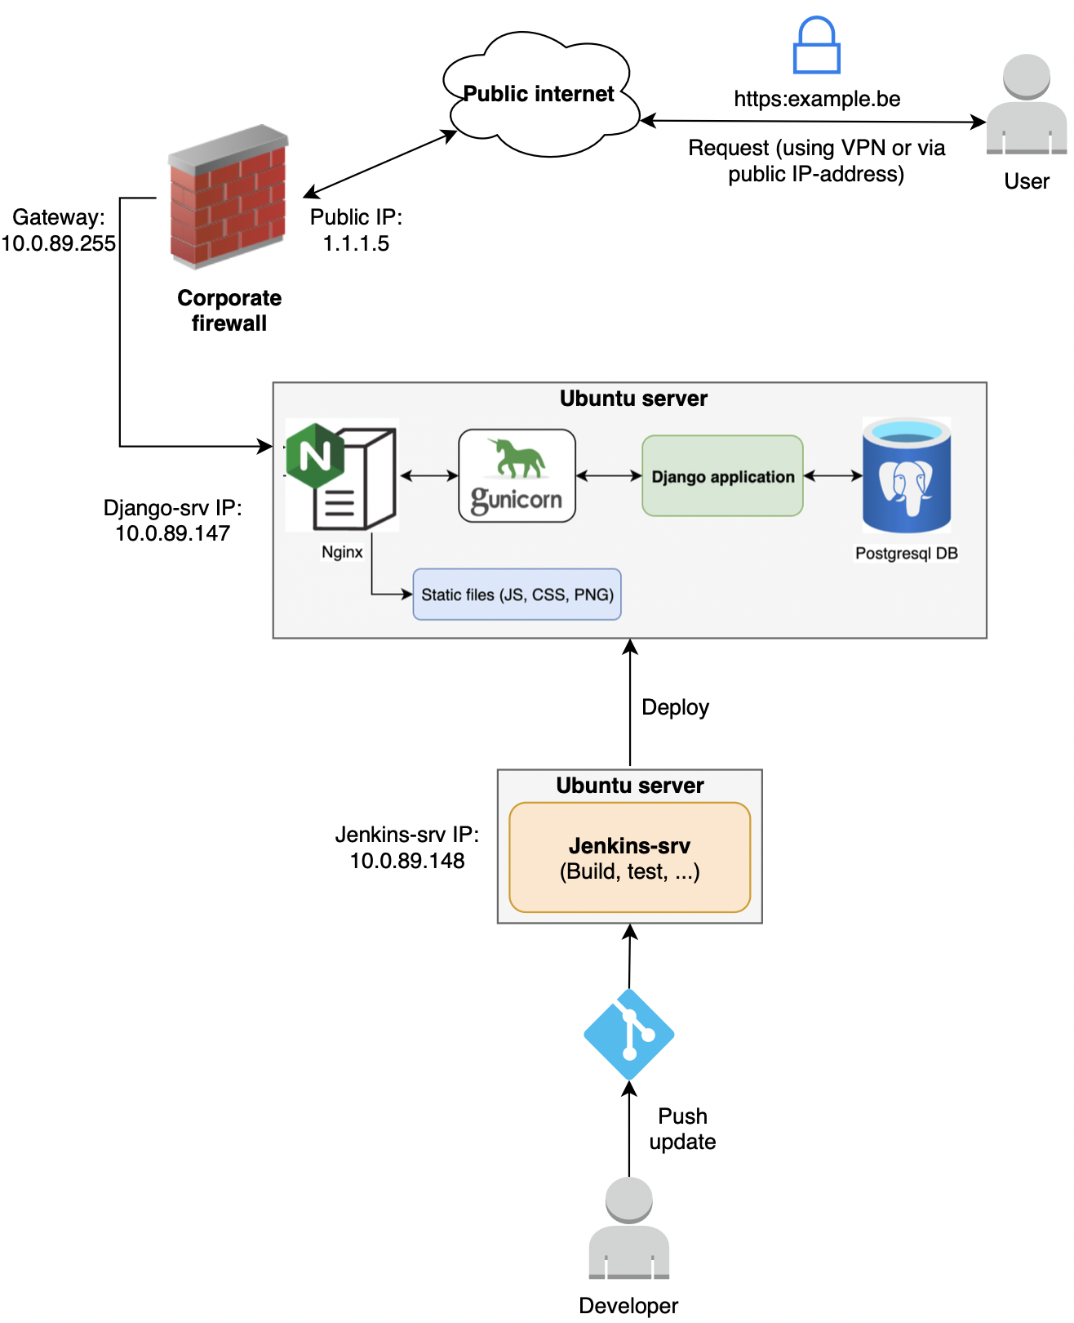
Achterliggende werking

Slide 15
Besluit en bedenkingen
6

Slide 16
Besluit en bedenkingen
Momenteel niet beschikbaar voor eindgebruikers
Feedback voor optimalisatie beperkt
Herbruikbare informatie/code
Toegankelijker => tijdsbesparend

Slide 17
Bronnen
https://www.newupdate.be/wp-content/uploads/2022/06/gerrit.vanmol_2022_EP2.pdf

Slide 18
Vragen

Slide 19
Bedankt voor uw aandacht

